Slide 1
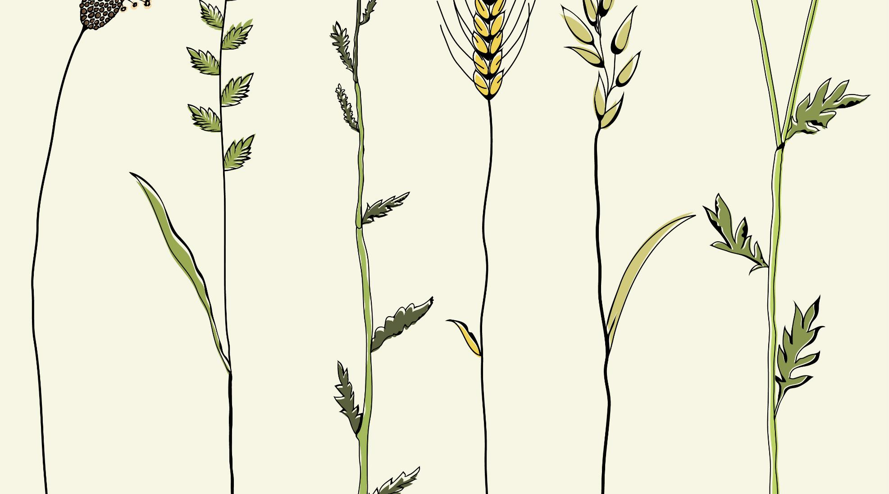


${TheFarmer}_{2.0}$
Saverio Ciriello – 05121 05363
Carmine Ciriello – 05121 05338

Slide 2

Il Problema
Smart Farming
Lo Smart Farming è l'uso di tecnologie nuove e avanzate, integrate in un unico sistema, per consentire agli agricoltori e alle altre parti interessate dell'agricoltura di migliorare la produzione alimentare. (United Nation Global Compact, 2017)
Secondo la FAO, l'Organizzazione delle Nazioni Unite per l'alimentazione e l'agricoltura, entro il 2050 la popolazione mondiale arriverà a oltre 9 miliardi. Quindi, per riuscire a sfamare tutti, dovremo produrre il 70% di cibo in più. A fronte di risorse sempre più scarse, condizioni metereologiche estreme, popolazione in aumento e riduzione delle superfici coltivabili, il settore agricolo ha di fronte a sé una sfida non indifferente.

Slide 3





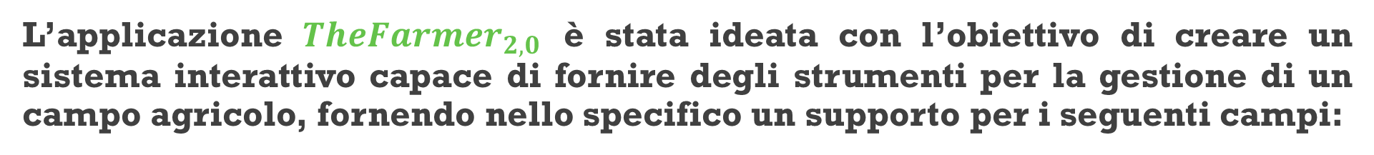
L’applicazione ${TheFarmer}_{2,0}$ è stata ideata con l’obiettivo di creare un sistema interattivo capace di fornire degli strumenti per la gestione di un campo agricolo, fornendo nello specifico un supporto per i seguenti campi:
Mappatura del Territorio
Mappatura delle Colture
Irrigazione Selettiva
Monitoraggio dei Parametri Ambientali
Monitoraggio delle Condizioni Meteorologiche
Divisione del terreno in zone per facilitarne la gestione.
Una visione panoramica e sempre aggiornata dei prodotti.
Irrigare zone specifiche per evitare sprechi.
Controllare le necessità del terreno con l’ausilio di sensori.
Avere sempre una visione reale delle condizioni meteo per prevenire i danni.

Slide 4



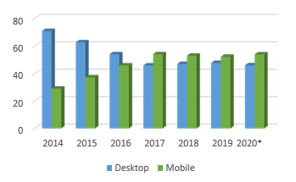
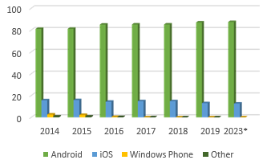
La Piattaforma
Mobile
OS Android
Il progetto si pone l’obiettivo di essere utilizzato su larga scala, attraverso una serie di compatibilità con sistemi e strutture eterogenee. L’analisi del mercato attuale ha evidenziato che il dispositivo più diffuso è lo smartphone nella sua variante con OS Android, pertanto è stato deciso di utilizzare questa come piattaforma per il nostro sistema, almeno nelle fasi di lancio.
GlobalStatCounter - Mobile vs Desktop;
Statista.com – Share of Global Smartphone by OS

Slide 5





Empowerment
ISE (Self-Efficacy)
IKS (Knowledge & Skills)
IPS (Personal Control)
IMOT (Motivation)

Slide 6

Le Personas
Hobbista Agricolo
Livello Basso
Agricoltore Occasionale
Livello Medio
Piccolo Agricoltore
Livello Medio-Alto
Dirigente Azienda Agricola
Livello Alto

Slide 7
Le Personas
Caratteristiche Psicologiche
Stile Cognitivo | Attitudine | Motivazione
Verbale/Analitico | Positivo | Moderata
Conoscenze ed Esperienza
Livello di Lettura | Esperienza Battitura | Istruzione
Oltre 12° grado | Alta | Università
Esperienza col Sistema | Esperienza sul Task | Esperienza di Applicazioni
Novizio | Novizio del Settore | Nessun Sistema Simile
Linguaggio | Uso di Altri Sistemi | Conoscenze Informatiche
Italiano | Nessuno | Medie
Caratteristiche di Lavoro e Task
Frequenza d’uso | Addestramento | Uso del Sistema
Media | Solo da Manuale | Discrezionale
Categorie di Job | Turnover | Altri Strumenti
Studente | Basso | Altre Macchine
Importanza del Task | Complessità del Task
Bassa | Media
Caratteristiche Fisiche
Distingue i Colori | Predominanza | Sesso
Si | Destra | Uomo
Marco Risolini
Hobbista Agricolo
Un ragazzo di 28 anni di Napoli, ha deciso di diventare vegano e di produrre verdure e ortaggi nel giardino della sua villetta, in modo di essere sicuro che i prodotti siano 100% biologici.
Obiettivo: Sistema che consenta una facile gestione in tutte le fasi del ciclo di vita dei prodotti

Slide 8
Le Personas
Caratteristiche Psicologiche
Stile Cognitivo | Attitudine | Motivazione
Verbale/Intuitivo | Neutrale | Alta
Conoscenze ed Esperienza
Livello di Lettura | Esperienza Battitura | Istruzione
Tra 5° e 12° grado | Media | Media Superiore
Esperienza col Sistema | Esperienza sul Task | Esperienza di Applicazioni
Novizio | Novizio del Settore | Nessun Sistema Simile
Linguaggio | Uso di Altri Sistemi | Conoscenze Informatiche
Italiano | Nessuno | Medio/Basse
Caratteristiche di Lavoro e Task
Frequenza d’uso | Addestramento | Uso del Sistema
Media | Solo da Manuale | Discrezionale
Categorie di Job | Turnover | Altri Strumenti
Impiegato | Moderato | Altre Macchine
Importanza del Task | Complessità del Task
Bassa | Media
Caratteristiche Fisiche
Distingue i Colori | Predominanza | Sesso
Si | Destra | Uomo
Giuseppe Buonocore
Agricoltore Occasionale
Un uomo di 50 anni di Napoli, vorrebbe occuparsi di un piccolo podere lasciatogli in eredità dal padre così da mantenere vivo il legame che aveva con lui, ma a causa di mancanza di tempo e della locazione del podere non può prendersene cura tutti i giorni ed inoltre non ne è molto pratico.
Obiettivo: Sistema capace di indicargli di cosa il suo podere necessita.

Slide 9
Le Personas
Caratteristiche Psicologiche
Stile Cognitivo | Attitudine | Motivazione
Verbale/Intuitivo | Positivo | Alta
Conoscenze ed Esperienza
Livello di Lettura | Esperienza Battitura | Istruzione
Tra 5° e 12° grado | Media | Media Superiore
Esperienza col Sistema | Esperienza sul Task | Esperienza di Applicazioni
Intermedio | Intermedio | Un Sistema Simile
Linguaggio | Uso di Altri Sistemi | Conoscenze Informatiche
Italiano | Poco | Medio/Basse
Caratteristiche di Lavoro e Task
Frequenza d’uso | Addestramento | Uso del Sistema
Alta | Formale Facoltativo | Obbligatorio
Categorie di Job | Turnover | Altri Strumenti
Agricoltore | Basso | Altre Macchine
Importanza del Task | Complessità del Task
Alta | Media
Caratteristiche Fisiche
Distingue i Colori | Predominanza | Sesso
Si | Destra | Donna
Rosa Borrelli
Piccolo Agricoltore
Una donna di 46 anni amante della natura e degli animali ma a causa di qualche problema di salute che le impedisce di poter gestire al meglio il suo terreno, in particolare ha difficoltà ad irrigare e fertilizzare i suoi campi e questo le causa un gran dispiacere.
Obiettivo: Sistema che possa aiutarla nella cura dei suoi campi con facilità.

Slide 10
Le Personas
Caratteristiche Psicologiche
Stile Cognitivo | Attitudine | Motivazione
Verbale/Analitico | Neutrale | Moderata
Conoscenze ed Esperienza
Livello di Lettura | Esperienza Battitura | Istruzione
Oltre 12° grado | Alta | Università
Esperienza col Sistema | Esperienza sul Task | Esperienza di Applicazioni
Esperto | Esperto del Settore | Alcuni Sistemi Simili
Linguaggio | Uso di Altri Sistemi | Conoscenze Informatiche
Italiano/ Inglese | Frequente | Medie
Caratteristiche di Lavoro e Task
Frequenza d’uso | Addestramento | Uso del Sistema
Alta | Formale | Discrezionale
Categorie di Job | Turnover | Altri Strumenti
Dirigente | Basso | Altre Macchine
Importanza del Task | Complessità del Task
Alta | Media
Caratteristiche Fisiche
Distingue i Colori | Predominanza | Sesso
Si | Mancina | Donna
Alessandra Tremisano
Dirigente Azienda Agricolis
Una donna di 35 anni che lavora presso l’azienda, a conduzione familiare “Agricolis” una medio/grande azienda agricola che lavora con molti ettari di terreno. Alessandra sta valutando dei sistemi smart per aumentare quantità e qualità dei prodotti.
Obiettivo: Sistema che aiuti nella gestione dei terreni e che permetta l’abbattimento degli elevati costi di produzione che ora paga.

Slide 11


Analisi Comparativa
I Motivi della Scelta
La fonte di ispirazione cui ci siamo basati per la progettazione del nostro sistema è l’applicazione Android PolliceVerde, attualmente scaricabile dal PlayStore.
Vs
Il Confronto
La Home;
La Scheda Colture;
Il Menu Laterale.

Slide 12
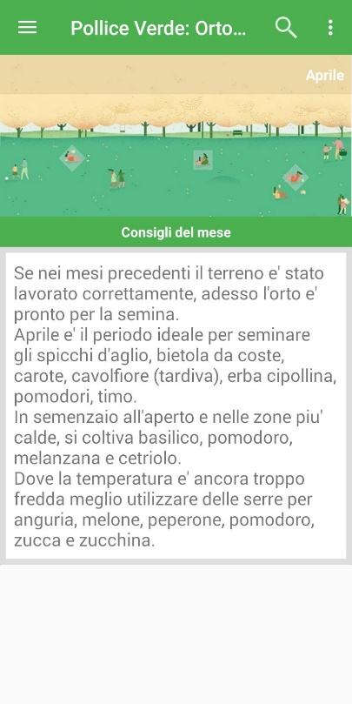
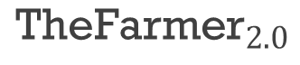
La Home
PolliceVerde
L’applicazione pollice verde si fa forte di un’interfaccia semplice ed intuitiva. La Home si presenta con una gradevole immagine introduttiva ed un consiglio mensile.
$${\text{TheFarmer}}_{2.0}$$
La nostra Home prenderà spunto da quella di PolliceVerde fornendo di volta in volta consigli sulle colture, info sul meteo e una panoramica delle nostre piante

Slide 13
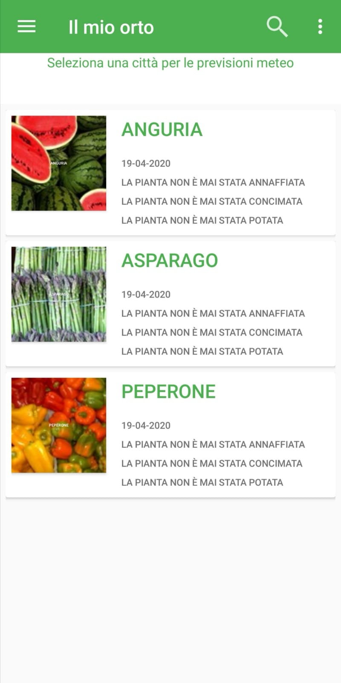
La Scheda Culture
PolliceVerde
L’interfaccia è intuitiva ed elegante, ma non priva di imperfezioni, difatti ad esempio i messaggi di errore e notifica sono poco visibili.
.
$${\text{TheFarmer}}_{2.0}$$
La nostra interfaccia si pone l’obiettivo di essere intuitiva ed elegante. Sarà sviluppata sulla falsa riga di PolliceVerde ma con l’intendo mi migliorare l’interazione con l’Utente.

Slide 14
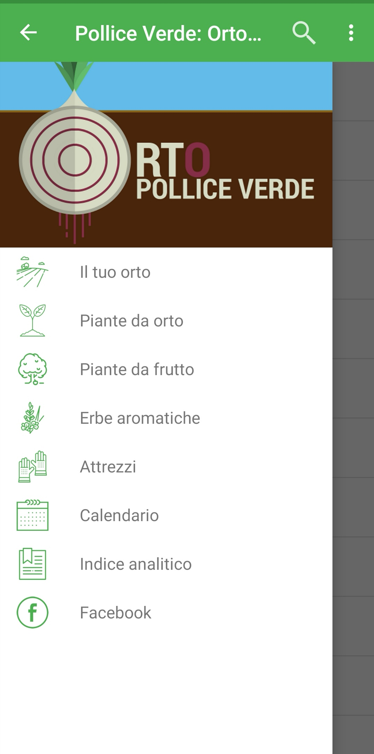
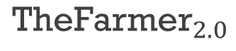
Il Menu Laterale
PolliceVerde
Il menu laterale di PolliceVerde permette con facilità di accedere alle varie funzionalità dall’applicazione.
$${\text{TheFarmer}}_{2.0}$$
Il menu laterale manterrà l’intuitività del menu di PolliceVerde, verranno però inserite funzionalità proprie del sistema, come la gestione dell’hardware, il monitoraggio dell’ambiente, info su concimi e pesticidi, etc.

Slide 15

Use Case – Monitoraggio Colture
Condizioni d’Entrata
L’Utente vuole conoscere quali sono le piante del suo terreno che stanno soffrendo maggiormente le condizioni climatiche del periodo e cosa deve fare per migliorare il loro stato. L’Utente accede all’applicazione.
Utente |  | Sistema
L’Utente seleziona la voce “Monitoraggio Colture” dal menu laterale
 |  | Il Sistema recupera le informazioni dai sensori circa lo stato di salute delle piante ed effettua una ricerca sulle condizioni metereologiche del periodo, incrociando i dati per prevedere eventuali problemi. Il Sistema quindi rindirizza l’Utente su una pagina contenente tali dati
L’Utente visualizza le informazioni richieste e chiede al Sistema che operazioni devono essere effettuate per recuperare le piante malate e prevenire che altre si ammalino
 |  | Il Sistema recupera le informazioni dal database e le fornisce all’Utente
Condizioni d’Uscita
L’Utente ricava le informazioni che desidera con successo.
Eccezione - Se l’Utente non ha aggiunto componenti al Sistema, questo non trova le informazioni e chiede di aggiungerle.

Slide 16

Due Idee a Confronto
Il Confronto verterà su:
Pagina di Login;
Home Page;
Menu Laterale;
Pagina dei Servizi;
Wiki delle Piante;
Il Mio Orto;
Aggiunta Componente.
TheFarmer_{2.0} vuole fornire un’interfaccia semplice e intuitiva, ma che al contempo garantisca molteplici funzionalità, sono state pertanto sviluppate due idee, grazie all’uso del tool Balsamiq, riportate in seguito.

Slide 17
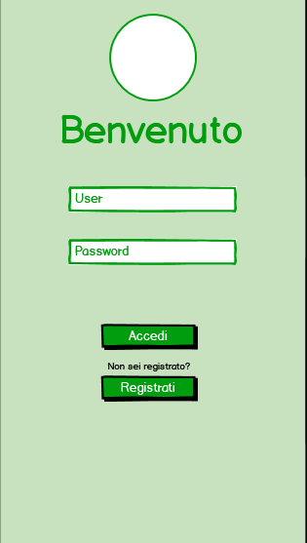
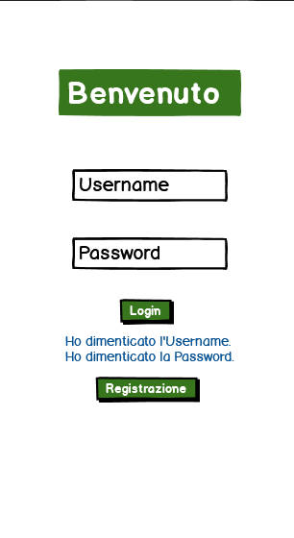

Pagina di Login
La pagina di Login nei due Prototipi è abbastanza simile, entrambe caratterizzate dalla possibilità di effettuare login o la registrazione, la differenza sostanziale è la possibilità, fornita dal prototipo di destra, di recuperare le credenziali, che nell’altro prototipo è assente.

Slide 18
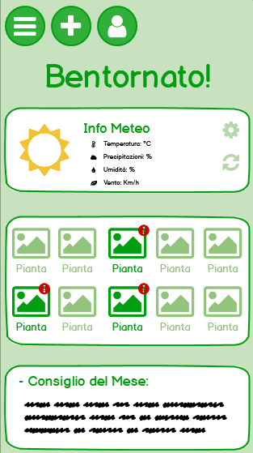
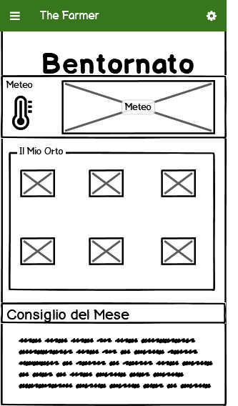
Home Page
Sebbene le informazioni mostrate nei due prototipi siano le stesse, le differenze possono essere notate nei dettagli, infatti nel primo notiamo la gestione delle notifiche che nella seconda proposta è assente e la possibilità di un link diretto al profilo e alla pagina di gestione dispositivi.

Slide 19
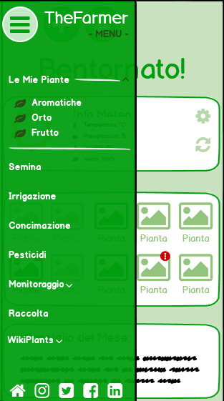
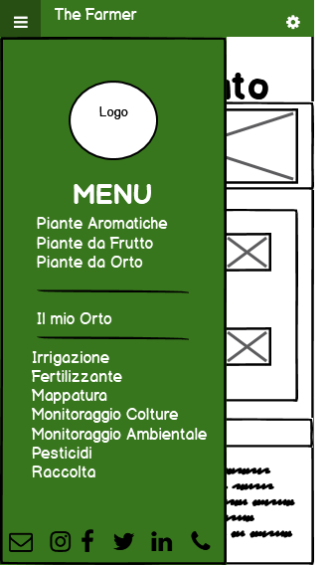
Menu Laterale
Il menu laterale in entrambe le proposte presenta le medesime funzionalità. Sebbene vi siano alcune differenze, come la gestione dell’orto che nel primo caso divide le piante in tre categorie mentre nel secondo sono tutte in una singola voce.

Slide 20
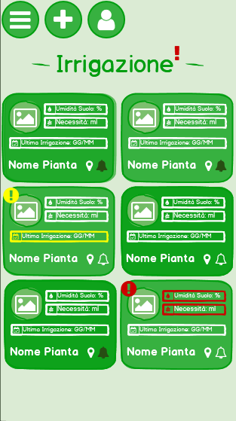
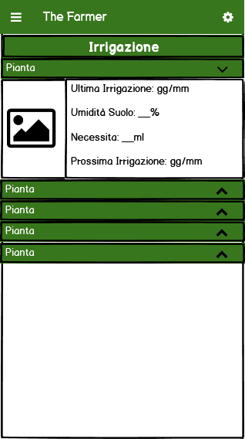
Pagina dei Servizi
La pagina dei servizi dei due prototipi sono agli antiteti. In particolare notiamo nel prototipo di sinistra oltre ad una visione globale delle piante, la possibilità di localizzazione e notifica, che è assente nel prototipo di destra, sebbene anch’esso notifica all’utente eventuali problematiche.

Slide 21
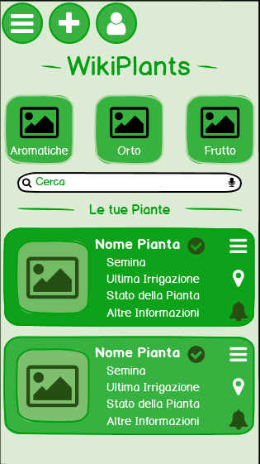
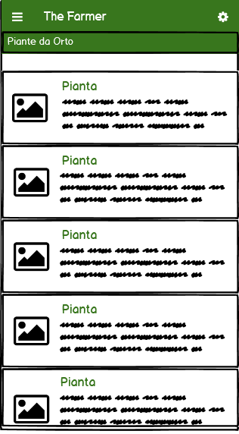
Wiki delle Piante
I due prototipi trattano la sezione in modi differenti, nel prototipo di sinistra troviamo la possibilità di ricercare le piante anche in base alla tipologia, mentre nel prototipo di destra troviamo un elenco di piante in base alla tipologia, orto nello specifico, con le relative informazioni (lo stesso design è applicato anche alle piante da frutto e aromatiche).

Slide 22
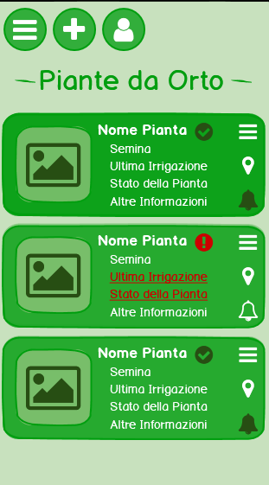
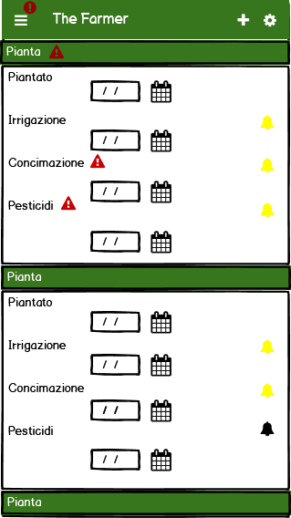
Il Mio Orto
Il Mio Orto in entrambi i prototipi è caratterizzato dagli stessi dati, le differenze sono oltre l’organizzazione delle piante, la suddivisione, nel prototipo di sinistra, in piante da orto, aromatiche e da frutto, tutte caratterizzate dallo stesso design.

Slide 23
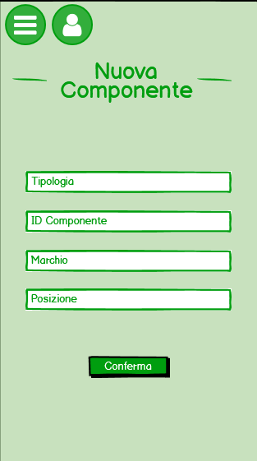
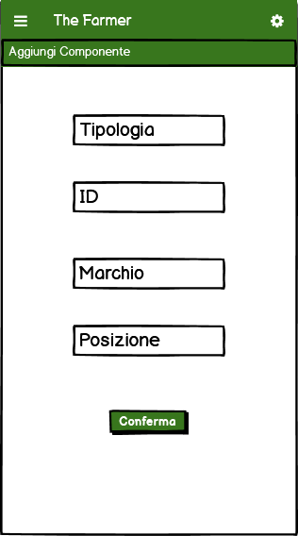
Aggiunta Componente
La sezione Aggiunta Componente in entrambe le interfacce è simile.

Slide 24

Tecnica del Mago di Oz
Lo Svolgimento
Lo svolgimento è stato effettuato sul prototipo di sinistra. In primo luogo, gli utenti hanno preso dimestichezza con il sistema, eseguendo i task senza nessuna guida e in modo autonomo. In seguito, è stata mostrata loro la documentazione contenente le modalità di esecuzione progettate per i vari task, in modo da confrontare le proprie azioni con le modalità previste dal prototipo e raccogliere le loro sensazioni in merito all’utilizzo del prodotto.
Metodologia di valutazione empirica. Si fa interagire l’utente con il sistema, che è in realtà guidato e quindi simulato dallo sperimentatore, che in tempo reale modifica le risposte del sistema in base agli input dell’utente. L’utente, non consapevole del ‘trucco’, interagisce con l’emulazione.
OBIETTIVO: Valutare quanto le soluzioni progettuali siano in grado di sostenere l’attività.

Slide 25
Tecnica del Mago di Oz
I Risultati Ottenuti
Dal test svolto si sono evinte delle problematiche da risolvere, in primis la non facilità da parte dell’utente di eseguire una operazione, ad esempio concimazione automatica, la non divisione delle zone in base a canoni comuni, le zone a pesticidi naturali da quelli chimici e la divisione delle componenti in droni e sensori. Bisogna quindi aumentare la predicibilità dell’interfaccia per la scelta delle azioni e inserire alcuni feedback.
La tecnica è stata effettuata sui seguenti task:
Irrigazione –Irrigare terreno;
Concimazione –Concimare terreno;
Pesticidi – Controllare il tipo di pesticida utilizzato su una pianta;
Aggiunta di una nuova componente al sistema.

Slide 26

Fasi di Sviluppo
Dal Prototipo Iniziale a quello Finale
Fase 1 Ideazione Prototipi
Fase 2 Testing
Fase 3 Il Prototipo Finale
Creazione di due prototipi iniziali;
Identificazione dei punti forti dei prototipi;
Scelta del prototipo da analizzare.
Identificazione task principali;
Sottomissione dei task agli utenti tramite la tecnica del Mago di Oz;
Identificazioni punti di debolezza del prototipo.
Realizzazione del nuovo prototipo;
Reiterazione della tecnica del Mago di Oz sul Nuovo Prototipo;
Realizzazione Prototipo interattivo.

Slide 28

Tecnica del Mago Di Oz Prototipo Finale
I Nuovi Risultati
Il design è stato valutato semplice, difatti gli utenti non hanno riscontrato delle problematiche nell’esecuzione dei task, grazie anche all’uso di alcuni principi della Gestalt come Similitudine, Area, Continuità e Simmetria. Le funzionalità del sistema sono state facilmente assimilate grazie anche alla familiarità delle nozioni usate e alle conoscenze relative a sistemi informatici conosciuti.
In seguito ai risultati ottenuti dalla prima iterazione della Tecnica del Mago di Oz sul prototipo iniziale, e in seguito alle modifiche effettuate, abbiamo pervenuto di reiterare la tecnica, usando gli stessi task, sul nuovo prototipo in modo da valutare le nuove interazioni degli utenti con la nuova interfaccia

Slide 29


Prototipo Interagibile e Design Pattern
I Design Pattern di cui abbiamo fatto uso sono:
Module Tabs - I Module Tabs forniscono un modo semplice per mostrare grandi quantità di dati simili strutturati suddivisi per categorie;
Notifications - Informare gli utenti su eventi pertinenti;
Home Link - L’utente deve riuscire facilmente a tornare alla home;
Horizontal Dropdown Menù - I menu a cascata consentono di risparmiare spazio organizzando e nascondendo le informazioni;
Slideshow - uno slideshow mostra diverse immagini una alla volta;
Account Registration - La registrazione dell'account consente di ricordare i dettagli dell'utente;
Blank State - I nuovi utenti sono spesso intimiditi da schermi vuoti con poca o nessuna guida. Guidare gli utenti con uno stato iniziale è il modo migliore per stabilire la fiducia e acquisire comprensione;
Chunking - Un Chunk è un'unità di informazioni nella memoria a breve termine: una stringa di lettere, una parola o una serie o numeri;
Feedback Loops - Si usa quando si desidera consentire agli utenti di reagire immediatamente ai feedback delle azioni precedenti.
Il Prototipo Interagibile è stato realizzato tramite l’ausilio di Adobe Xd.
Fortificare

Slide 30

Cognitive Walkthrough
La valutazione è stata effettuata rispondendo, per ogni azione dei task individuati, alle seguenti domande:
Domanda 1: L’Utente saprà cosa fare per realizzare il task?
Domanda 2: L’Utente noterà che è disponibile sull’interfaccia la corretta azione da eseguire per raggiugere l’obiettivo del task?
Domanda 3: Gli Utenti sapranno dal feedback che hanno fatto una scelta di azione corretta o errata?
Una metodologia ispettiva per la valutazione dell’usabilità che consiste nell’analizzare i passaggi richiesti per lo svolgimento di un task.
OBIETTIVO: Individuare gli eventuali ostacoli nell’interfaccia che impediscono o rallentano il raggiungimento del goal.

Slide 31
Cognitive Walkthrough
Il risultato del test effettuato ha evidenziato le caratteristiche ricercate, ovvero quelle di un sistema intuitivo, semplice e familiare, che non presenti vincoli dovuti a particolari conoscenze e pertanto fruibile da utenti con esperienze diverse. Sebbene i risultati siano stati molto positivi, sono state individuate alcune piccole modifiche da apportare per migliorare l’esperienza d’uso del prodotto.
Una metodologia ispettiva per la valutazione dell’usabilità che consiste nell’analizzare i passaggi richiesti per lo svolgimento di un task.
OBIETTIVO: Individuare gli eventuali ostacoli nell’interfaccia che impediscono o rallentano il raggiungimento del goal.

Slide 32



Ultime Modifiche
Le modifiche che si intendono apportare al prodotto, prima dell’implementazione, riguardano:
Aumento delle predicibilità del tasto di aggiunta dispositivi – (PRIORITÀ: ALTA)
POSSIBILI SOLUZIONI:
Aggiunta di una label al pulsante per indicare la funzione svolta;
Eliminazione del button e inserimento della voce nel menu laterale.
Aggiunta di una modalità veloce per la visualizzazione dei dispositivi connessi – (PRIORITÀ: MEDIA)
POSSIBILI SOLUZIONI:
Creazione di un link dalla pagina del Monitoraggio Colture;
Aggiunta di una voce nel menu laterale.

Slide 33

Grazie
Saverio Ciriello – 05121 05363
Carmine Ciriello – 05121 05338

